Slide 2
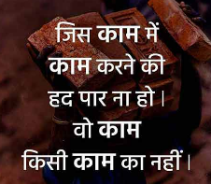

Slide 3
USE CODE – Y182S
FOR MAXIMUM DISCOUNT

Slide 4
USE CODE – Y182
FOR MAXIMUM DISCOUNT

Slide 5
Exam Covered
SSC CGL, GD, CHSL , MTS, DELHI POLICE & Railway
नोट : यह करेंट अफेयर्स सभी राज्य के राज्यस्तरीय एवं PSC परीक्षाओं के लिए उपयोगी है ।

Slide 6
MOST IMPORTANT CURRENT AFFAIRS MCQs

Slide 7
Q1. निम्न में से कौनसा दिन विश्व होम्योपैथी दिवस के रूप में मनाया जाता है ?
Which of the following day is celebrated as World Homeopathy Day ?
(a) 8 अप्रैल
(b) 9 अप्रैल
(c) 10 अप्रैल
(d) 11 अप्रैल
c

Slide 9
10 अप्रैल को हर साल विश्व होम्योपैथी दिवस मनाया जाता है ।
इस दिन का उद्देश्य – होम्योपैथी और चिकित्सा की दुनिया में इसके योगदान को चिन्हित करना और दवा के रूप में होम्योपैथी के प्रति जागरूकता फैलाना और इसकी सफलता दर में सुधार की दिशा में काम करना है ।
2023 के लिये इस दिवस की थीम है –One Health One Family

Slide 10
Q2. विश्व का पहला एशियाई गिद्ध संरक्षण केंद्र किस राज्य में स्थापित किया गया है ?
In which state the world's first Asian Vulture Conservation Center has been established?
(a) यूपी / UP
(b) बिहार / Bihar
(c) एमपी / MP
(d) कर्नाटक / Karnataka
a

Slide 11
Q3. भारतीय राष्ट्रीय राइफल संघ (NRAI) के अध्यक्ष के रूप में किसने पदभार ग्रहण किया है?
Who has assumed charge as the President of the National Rifle Association of India (NRAI)?
(a) कलिकेश सिंह देव / Kalikesh Singh Deo
(b) परितोष त्रिपाठी / Paritosh Tripathi
(c) तेज प्रताप / Tej Pratap
(d) अनवर हुसैन / Anwar Hussain
a

Slide 12
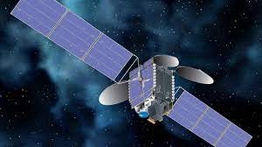

Slide 13
वरिष्ठ उपाध्यक्ष कलिकेश नारायण सिंह देव ने भारतीय राष्ट्रीय राइफल संघ (NRAI) के अध्यक्ष के रूप में नियुक्त किया गया ।
उन्होंने रणिंदर सिंह का स्थान लिया।
रनिंदर ने अध्यक्ष के रूप में 12 साल पूरे कर लिए थे - 29 दिसंबर, 2010 से 29 दिसंबर, 2022 तक - और संहिता के अनुसार, वह आगे NRAI प्रमुख के रूप में जारी नहीं रह सकते।

Slide 14
हाल की नियुक्तियां –
नेशनल असिस्टेड रिप्रोडक्टिव टेक्नोलॉजी एंड सरोगेसी बोर्ड के विशेषज्ञ सदस्य – डॉ. आरजी पटेल
हीरो मोटोकॉर्प के सीईओ – निरंजन गुप्ता
ASSOCHAM के अध्यक्ष – अजय सिंह
ASSOCHAM के उपाध्यक्ष – संजय नायर
NDTV के स्वतंत्र निदेशक – यूके सिन्हा और दीपाली गोयनका

Slide 15
Q4. सुख आश्रय नामक योजना किस राज्य से संबंधित है ?
The scheme named Sukh Aashray is related to which state ?
(a) हिमाचल प्रदेश / Himachal Pradesh
(b) ओडिशा / Odisha
(c) केरल / Kerala
(d) गुजरात / Gujarat
a

Slide 16
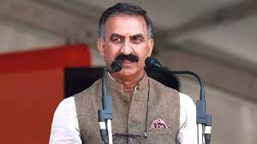

Slide 17
हिमाचल प्रदेश के मुख्यमंत्री सुखविंदर सिंह सुक्खू (Sukhvinder Singh Sukhu) ने हाल ही में सुख-आश्रय योजना (Sukh-Ashraya Yojana) शुरू करने की घोषणा की है ।
सुख-आश्रय योजना का मुख्य उद्देश्य अनाथों, अर्ध-अनाथों और जरूरतमंद बच्चों को उचित देखभाल, सुरक्षा, विकास और आत्मनिर्भरता प्रदान करना है।
यह योजना इन बच्चों को समाज की मुख्यधारा में फिर से जोड़ने और समाज की दया पर निर्भर न रहने में मदद करने के लिए बनाई गई है।

Slide 18
हिमाचल प्रदेश –
मुख्यमंत्री : सुखविंदर सिंह सुक्खू
राजधानियाँ : शिमला (ग्रीष्मकालीन), धर्मशाला (शीतकालीन)
आधिकारिक वृक्ष : देवदार देवदार

Slide 19
Q5. निम्न में से कौन सा राज्य फ़ूड कॉन्क्लेव 2023 का आयोजन करेगा ?
Which of the following state will organize the Food Conclave 2023 ?
(a) छत्तीसगढ़ / Chattisgarh
(b) महाराष्ट्र / Maharashtra
(c) तेलंगाना / Telangana
(d) पश्चिम बंगाल / West Bengal
c

Slide 20
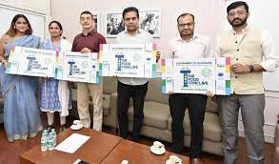

Slide 21
तेलंगाना सरकार द्वारा 28 और 29 अप्रैल को फूड कॉन्क्लेव-2023 की मेजबानी की जाएगी।
इस कॉन्क्लेव का उद्देश्य वर्तमान दशक में भारतीय कृषि-खाद्य क्षेत्र के विकास के लिए मुख्य चुनौतियों और अवसरों की पहचान करना है।
इस आयोजन में पांच विषयगत ट्रैक होंगे जो कृषि-खाद्य क्षेत्र के विभिन्न पहलुओं को कवर करेंगे। कृषि (हरा), खाद्य तेल (पीला), डेयरी (सफेद), मांस और पोल्ट्री (गुलाबी), और जलीय कृषि (नीला) मुख्य फोकस क्षेत्र होंगे।

Slide 22
तेलंगाना –
स्थापना : 2 जून 2014
राजधानी : हैदराबाद
मुख्यमंत्री : के चंद्रशेखर राव
राज्यपाल : तमिलिसाई साउंडराजन
आधिकारिक पशु : चीतल

Slide 23
Q6. हाल ही में जारी की गयी एक रिपोर्ट के अनुसार 2022 तक भागों की संख्या कितनी हो चुकी है ?
According to a recently released report, what is the number of parts till 2022 ?
(a) 3040
(b) 3167
(c) 3523
(d) 3891
b

Slide 24
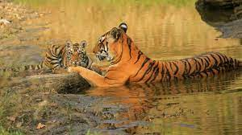

Slide 25
हाल ही में प्रधान मंत्री नरेंद्र मोदी ने भारत की बाघ जनगणना के 5वें चक्र के आंकड़े जारी किये ।
इस रिपोर्ट के अनुसार भारत में बाघों की संख्या एक बार फिर से बढ़ी है और अब 2022 तक जंगली में 3,167 है।
जुलाई 2019 में जारी रिपोर्ट के अनुसार 2018 में भाघों की संख्या 2,967 थी ।
जबकि देश में बाघों की संख्या 2006 में 1,411 थी, यह 2010 में बढ़कर 1,706 और मूल्यांकन के 2014 चक्र में 2,226 हो गई।

Slide 26
Q7. निम्न में से किसके द्वारा टियांलांग–2 नामक रॉकेट लॉन्च किया गया ?
A rocket named Tianlong–2 was launched by which of the following ?
(a) चीन / China
(b) स्लोवेनिया / Slovenia
(c) तुर्की / Turkiye
(d) जापान / Japan
a

Slide 27
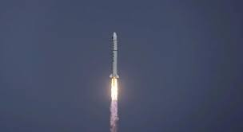

Slide 28
चीनी कंपनी स्पेस पायनियर ने हाल ही में अपनी टियांलांग-2 रॉकेट को ओर्बिट पर उतारने में एक ऐतिहासिक उपलब्धि हासिल की है ।
यह पहली बार है जब चीन की एयरोस्पेस कंपनी द्वारा तरल ईंधन वाली एक रॉकेट को ऑर्बिट पर उतारा गया है, और इस स्टार्टअप ने अपनी पहली कोशिश में ही ऑर्बिट तक सफलतापूर्वक पहुंचा है।
टियांलांग-2 रॉकेट, जिसे "स्काई ड्रैगन-2" भी कहा जाता है।

Slide 29
चीन –
राजधानी : बीजिंग
मुद्रा : युआन
राष्ट्रपति – शी जिनपिंग
आधिकारिक भाषाएँ : मंदारिन, पुतोंगहुआ

Slide 30
Q8. निम्न में से किसे अंतर्राष्ट्रीय सांख्यिकी पुरस्कार 2023 सम्मानित किया गया ?
Who among the following has been awarded the International Statistics Prize 2023 ?
(a) कैथरीन वाइट / Kathrene White
(b) पीटर डैन / Peter Dain
(c) कल्यामपुडी राधाकृष्ण राव / Kalyampudi Radhakrishn Rao
(d) कैलाश खेडा / Kailash Kheda
c

Slide 31
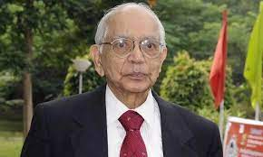

Slide 32
हाल ही में कल्यामपुडी राधाकृष्ण राव को 2023 अंतर्राष्ट्रीय सांख्यिकी पुरस्कार से सम्मानित किया गया है ।
इस पुरस्कार को सांख्यिकी में नोबेल पुरस्कार के समकक्ष के रूप में माना जाता है ।
कल्यामपुडी राधाकृष्ण राव एक भारतीय-अमेरिकी सांख्यिकीविद् हैं ।
2016 में स्थापित पुरस्कार को हर दो वर्ष में एक व्यक्ति या टीम को प्रदान किया जाता है जिसने सांख्यिकी का उपयोग करके विज्ञान, प्रौद्योगिकी और मानव कल्याण में महत्वपूर्ण योगदान किया हो।

Slide 33
पुरस्कार पांच मुख्य अंतर्राष्ट्रीय सांख्यिकी संगठनों के सहयोग से दिया जाता है और एक व्यक्ति या टीम द्वारा महत्वपूर्ण उपलब्धियों को मान्यता देता है।
इस पुरस्कार में 80,000 डॉलर की नकद राशि शामिल है ।

Slide 34
Q9. विश्व वैक्सीन कांग्रेस 2023 में किसके द्वारा वैक्सीन इंडस्ट्री एक्सीलेंस (ViE) पुरस्कार जीता गया है ?
Who has won the Vaccine Industry Excellence (ViE) award at the World Vaccine Congress 2023 ?
(a) साइनियोस / Synios
(b) भारत बायोटेक / Bharat Biotech
(c) नोवावेक्स / Novavax
(d) जियोवेक्स / Geovax
b

Slide 36
वर्ल्ड वैक्सीन कांग्रेस 2023, जो 3 से 6 अप्रैल को अमेरिका के वाशिंगटन में आयोजित हुआ, में भारत बायोटेक को वैक्सीन इंडस्ट्री एक्सीलेंस (ViE) पुरस्कार से सम्मानित किया गया ।
हैदराबाद में मुख्यालय स्थित भारत बायोटेक व्यापक श्रेणियों में वीआईई पुरस्कार के उम्मीदवारों में से एकमात्र भारतीय कंपनी थी ।
भारत बायोटेक दुनिया के पहले इंट्रानेज़ल कोविड- 19 वैक्सीन आईएनकोवैक व उसके इंट्रामस्कुलर वैक्सीन कोवैक्सिन के विकास के लिए जानी जाती है ।

Slide 37
Q10. हाल ही में राष्ट्रपति द्रौपदी मुर्मु ने सुखोई एमकेआई 30 में उड़ान भरी है । वे इस विमान में किस राज्य से उड़ान भरी ?
Recently President Draupadi Murmu has flown in Sukhoi MKI 30. From which state did she fly in this plane ?
(a) असम / Assam
(b) झारखंड / Jharkhand
(c) पश्चिम बंगाल / West Bengal
(d) बिहार / Bihar
a

Slide 38
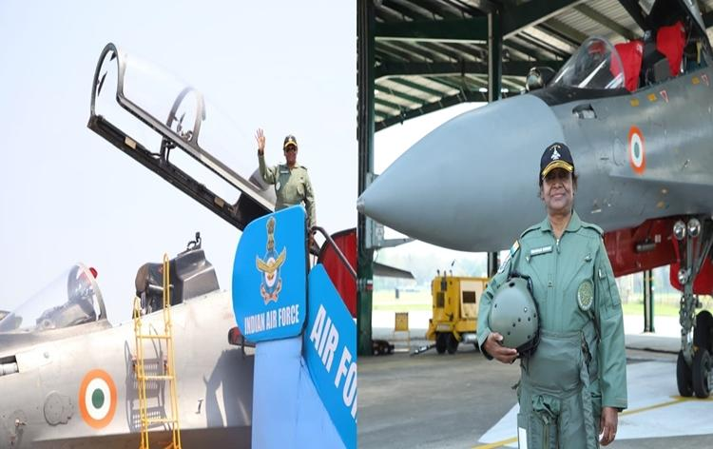

Slide 39
भारत की राष्ट्रपति द्रौपदी मुर्मू ने 8 अप्रैल, 2023 को असम के तेजपुर वायु सेना स्टेशन में सुखोई 30 एमकेआई लड़ाकू विमान में एक ऐतिहासिक उड़ान भर कर इतिहास रच दिया ।
राष्ट्रपति द्रौपदी मुर्मु से पहले देश कि पहली महिला राष्ट्रपति प्रतिभा पाटिल ने 2009 में सुखोई में उड़ान भरी थी।
राष्ट्रपति भारतीय सशस्त्र बलों की सर्वोच्च कमांडर होते हैं ।

Slide 40
Q11. निम्न में से किस देश से भारत ने पिछले छह महीने में सबसे ज्यादा कच्चा तेल खरीदा है ?
From which of the following country India has bought maximum crude oil in the last six months ?
(a) इराक / Iraq
(b) रूस / Russia
(c) सऊदी अरब / Saudi Arabia
(d) मेक्सिको / Mexico
b

Slide 41
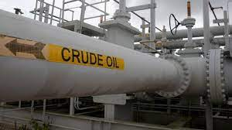

Slide 42
पिछले छह महीने से रूस, भारत का सबसे बड़ा तेल आपूर्तिकर्ता बना हुआ है ।
भारत ने अक्टूबर 2022 से मार्च 2023 तक लगातार पिछले छह महीनों से रूस से सबसे ज्यादा कच्चा तेल खरीदा है ।
मार्च के दौरान, रूस ने सऊदी अरब और इराक जैसे पारंपरिक आपूर्तिकर्ताओं को पीछे छोड़ते हुए भारत को 1.64 मिलियन बैरल प्रति दिन (bpd) कच्चा तेल बेचा ।

Slide 43
भारत –
राजधानी : नई दिल्ली
मुद्रा : भारतीय रुपया
राष्ट्रपति : द्रौपदी मुर्मू
प्रधान मंत्री : नरेंद्र मोदी
रूस –
राजधानी : मॉस्को
मुद्रा : रूबल
राष्ट्रपति : व्लादिमीर पुतिन

Slide 44
Q12. निम्न में से कौन IPL में विकेट लेने वाले सबसे उम्रदराज गेंदबाज बन गए हैं ?
Who among the following has become the oldest bowler to take a wicket in IPL ?
(a) ब्रैड होग / Brad Hogg
(b) पीयूष चावला / Piyush Chawla
(c) प्रज्ञान ओझा / Pragyaan Ojha (d) अमित मिश्रा / Amit Mishra
d

Slide 45
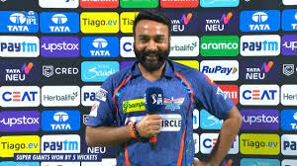

Slide 46
लखनऊ सुपर जायंट्स (LSG) के लेग स्पिनर अमित मिश्रा इंडियन प्रीमियर लीग (IPL) 2023 में विकेट लेने वाले सबसे उम्रदराज गेंदबाज बन गए हैं ।
उनके नाम IPL में सबसे अधिक हैट्रिक (3) का रिकॉर्ड भी है।
वे अभी तक IPL 168 विकेट ले चुके हैं ।
उन्होंने 40 साल की उम्र में LSG के लिए अपनी शुरुआत की ।
अमित मिश्रा, एम.एस. धोनी के बाद IPL में मैच खेलने वाले दूसरे सबसे उम्रदराज खिलाड़ी बन गए हैं ।

Slide 47
Q13. वायु प्रदूषण निगरानी यंत्र TEMPO को किसने लॉन्च किया है ?
Who has launched air pollution monitoring device TEMPO ?
(a) नासा / NASA
(b) इसरो / ISRO
(c) रोसकोसमोस / ROSCOSMOS
(d) जक्सा / JAXA
a

Slide 49
अमेरिकी अंतरिक्ष एजेंसी नेशनल एरोनॉटिक्स एंड स्पेस एडमिनिस्ट्रेशन (NASA) ने हाल ही में स्पेसएक्स के साथ मिलकर 7 अप्रैल, 2023 को TEMPO (ट्रोपोस्फेरिक एमिशन मॉनिटरिंग ऑफ पॉल्यूशन) इंस्ट्रूमेंट नामक एक वायु-गुणवत्ता मॉनिटर लॉन्च किया ।
यह उत्तर अमेरिकी क्षेत्र में उच्च स्थानिक संकल्प में प्रति घंटा प्रमुख वायु प्रदूषकों की निगरानी करने वाला पहला अंतरिक्ष-आधारित उपकरण है ।

Slide 50
नासा (NASA) –
मुख्यालय : वाशिंगटन, डीसी, संयुक्त राज्य
स्थापना : 29 जुलाई 1958, संयुक्त राज्य अमेरिका
संस्थापक : ड्वाइट डी. आइजनहावर
सहायक कंपनी : नासा जॉनसन स्पेस सेंटर
SpaceX –
स्थापना : 14 मार्च 2002
मुख्यालय : कैलिफोर्निया, संयुक्त राज्य
CEO : एलोन मस्क
संस्थापक : एलोन मस्क, टॉम मुलर
अध्यक्ष : ग्वेने शॉटवेल

Slide 51
Q14. लाइसेंसिंग और अनुमोदन के लिए केंद्रीकृत पोर्टल ‘PRVAAH’ किसके द्वारा लॉन्च किया गया ?
Centralized portal for licensing and approval 'PRVAAH' was launched by ? (a) भारतीय रिजर्व बैंक / RBI
(b) नीति आयोग / NITI Ayog
(c) गृह मंत्रालय / Home Ministry (d) भारतीय स्टेट बैंक / SBI
a

Slide 52
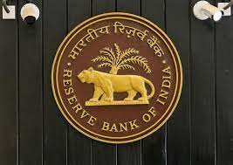

Slide 53
भारतीय रिज़र्व बैंक (RBI) ने हाल ही में आवेदन प्रक्रियाओं को सरल और सुव्यवस्थित करने के लिए 'PRAVAAH’ नामक एक वेब–आधारित केंद्रीकृत पोर्टल को लॉन्च किया है ।
यह पोर्टल मांगे गए आवेदनों/ अनुमोदनों पर निर्णय लेने की समय–सीमा दिखाएगा ।
यह RBI की विनियमित संस्थाओं के लिए नियामक प्रक्रियाओं में अधिक सुधार लाएगा ।

Slide 54
भारतीय रिजर्व बैंक (RBI) –
स्थापना : 1 अप्रैल 1935, कोलकाता
राज्यपाल : शक्तिकांत दास
संस्थापक : ब्रिटिश राज

Slide 55
Q15. निम्न में से किसके द्वारा ‘सबबी सुब्रमण्यम’ को अपनी एयर फ़ोर्स का वारंट ऑफिसर नियुक्त किया गया है ?
Who among the following has appointed 'Sabbi Subramaniam' as Warrant Officer of its Air Force ?
(a) अमेरिका / US
(b) इंग्लैंड / UK
(c) जापान / Japan
(d) जर्मनी / Germany
b

Slide 56
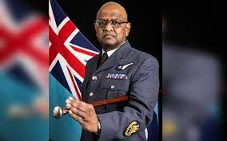

Slide 57
भारतीय मूल के 'सबबी' सुब्रमण्यम को अप्रैल 2023 में यूनाइटेड किंगडम (UK) की रॉयल एयर फोर्स के वारंट ऑफिसर के रूप में नियुक्त किया गया है ।
वे इस भूमिका में RAF कर्मियों से संबंधित मामलों पर वायु सेना प्रमुख को सलाह देंगे ।
सबबी सुब्रमण्यम को वारंट ऑफिसर जेक अल्परट की जगह नियुक्त किया गया है ।
2021 में, उन्हें यूनाइटेड किंगडम स्पेस कमांड के उद्घाटन कमांड वारंट ऑफिसर के रूप में नियुक्त किया गया था ।

Slide 58
Q16. केंद्र सरकार ने हाल ही में देश में कितने परमाणु रिएक्टरों की स्थापना को मंजूरी दी है?
Union government has recently approved the installation of how many nuclear reactors in the country?
(a) 7
(b) 8
(c) 9
(d) 10
d

Slide 60
सतत ऊर्जा की दिशा में एक महत्वपूर्ण विकास में, भारत सरकार ने देश में 10 परमाणु रिएक्टरों की स्थापना को मंजूरी दी है।
सरकार ने विशेष रूप से परमाणु रिएक्टरों या विशेष सरकारी एजेंसियों की स्थापना के लिए सार्वजनिक क्षेत्र की इकाइयों (पीएसयू) को शामिल किया है।
सरकार ने फ्लीट मोड में 700 मेगावाट प्रत्येक के दस स्वदेशी दाबित भारी पानी रिएक्टरों के लिए प्रशासनिक स्वीकृति और वित्तीय स्वीकृति भी दी है।

Slide 61
8 अप्रैल 2023
करेंट अफेयर्स रिवीजन

Slide 62
Q1. हाल ही में 3D प्रिंटेड क्रायोजेनिक इंजन का रिकॉर्ड 200 सेकेंड के लिए सफलतापूर्वक परीक्षण किया गया । इसका क्या नाम है ?
Recently the 3D printed cryogenic engine was successfully tested for a record 200 seconds. what is its name ?
(a) पवन II
(b) धवन II
(c) तेजस III
(d) त्रिशूल I
b

Slide 63
Q2. डांते अकिरा उवाई ने हाल ही में गैंगवोन 2024 के लिए पदक डिजाईन प्रतियोगिता जीती है । वे किस देश से संबंधित हैं ?
Dante Akira Uwai recently won the medal design competition for Gangwon 2024. To which country do they belong ?
(a) पेरू / Peru
(b) जापान / Japan
(c) दक्षिण कोरिया / South Korea
(d) ब्राजील / Brazil
d

Slide 64
Q3. हाल ही में जारी की गयी बैरन की प्रतिष्ठित वार्षिक ‘यूएस फाइनेंस में 100 सबसे प्रभावशाली महिलाओं’ की सूची में कितनी भारतीय महिलाओं को स्थान प्राप्त हुआ है ?
How many Indian women have found place in Barron's prestigious annual '100 Most Influential Women in US Finance' list released recently ?
(a) 5
(b) 11
(c) 16
(d) 21
a

Slide 65
Q4. हाल ही में अधूरे रियास एस्टेट परियोजनाओं की समस्या से निपटने के लिए किसकी अध्यक्षता में एक समिति बनाई गयी है ?
Under whose chairmanship a committee has been formed recently to deal with the problem of incomplete real estate projects?
(a) अमिताभ कान्त / Amitab Kant
(b) सुनीता देशवाल / Sunita Deshwal
(c) तरुण सक्सेना / Tarun Saxena
(d) शिल्पा चौहान / Shilpa Chauhan
a

Slide 66
Q5. निम्न में से किस दिन विश्व स्वास्थ्य दिवस मनाया जाता है ?
On which of the following day is World Health Day celebrated ?
(a) 5 अप्रैल
(b) 6 अप्रैल
(c) 7 अप्रैल
(d) 8 अप्रैल
c

Slide 67
Q6. अभी हाल ही में जगरनाथ महतो का निधन हो गया। वे किस राज्य के शिक्षा मंत्री थे ?
Recently, Jagarnath Mahato passed away. He was the education minister of which state?
(a) ओडिशा / Odisha
(b) झारखंड / Jharkhand
(c) पश्चिम बंगाल / West Bengal
(d) बिहार / Bihar
b

Slide 68
Q7. हाल ही में कौन संयुक्त राष्ट्र सांख्यिकी आयोग के लिए सदस्य चुना गया ?
Who was recently elected as the member for the United Nations Statistical Commission ?
(a) भारत / India
(b) स्लोवेनिया / Slovenia
(c) तुर्की / Turkiye
(d) मिस्र / Egypt
a

Slide 69
Q8. अभी हाल ही में नागरी दुबराज चावल की किस्म को जीआई टैग मिला है । यह किस राज्य से संबंधित है ?
Recently Nagari Dubraj rice variety has got GI tag. It belongs to which state ?
(a) छत्तीसगढ़ / Chattisgarh
(b) महाराष्ट्र / Maharashtra
(c) केरल / Kerala
(d) पश्चिम बंगाल / West Bengal
a

Slide 70
Q9. हाल ही में फीफा ने अपनी रैंकिंग जारी की है । भारत को कौनसा स्थान प्राप्त हुआ है ?
Recently FIFA has released its ranking. What place has India got ?
(a) 99 वां / 99th
(b) 101 वां / 101st
(c) 103 वां / 103rd
(d) 105 वां / 105th
b

Slide 71
Q10. निम्न में से स्थान पर ‘कवच’ नामक एक सहयोगी सैन्य अभ्यास किया गया है ?
At which of the following places a joint military exercise named 'Kavach' has been conducted ?
(a) अंडमान और निकोबार / Andaman & Nicobar
(b) राजस्थान / Rajasthan
(c) लद्दाख / Laddakh
(d) अरुणाचल प्रदेश / Arunachal Pradesh
a

Slide 72
Q11. निम्न में से किस राज्य में दो दिवसीय ‘गज उत्सव’ का उद्घाटन किया गया ?
In which of the following states the two-day 'Gaj Utsav' was inaugurated ?
(a) असम / Assam
(b) महाराष्ट्र / Maharashtra
(c) केरल / Kerala
(d) पश्चिम बंगाल / West Bengal
a

Slide 73
Q12. ई – प्रोक्योरमेंट में पूर्वोत्तर में सबसे अच्छा प्रदर्शन करने वाला राज्य कौन बन गया है ?
Which has become the best performing state in the Northeast in e-Procurement ?
(a) असम / Assam
(b) सिक्किम / Sikkim
(c) मणिपुर / Manipur
(d) त्रिपुरा / Tripura
d

Slide 74
Q13. अभी हाल ही में NADA ने संजीता चानू पर 4 साल का प्रतिबंध लगाया है । वे किस खेल से संबंधित हैं ?
Recently, NADA has banned Sanjita Chanu for 4 years. He is related to which sport ?
(a) बॉक्सिंग / Boxing
(b) टेनिस / Tennis
(c) बैडमिंटन / Badminton
(d) भारोत्तोलन / Weighlifting
d

Slide 75
Q14. 7 मार्च 2023 को पंडित रवि शंकर भट्टाचार्य की कौनसी जयन्ती मनाई गयी ?
Which birth anniversary of Pandit Ravi Shankar Bhattacharya was celebrated on 7 March 2023 ?
(a) 101 वीं
(b) 102 वीं
(c) 103 वीं
(d) 104 वीं
c

Slide 76
1 अप्रैल 2023 शाम 7 बजे
USE CODE – Y182
FOR MAXIMUM DISCOUNT

Slide 77
USE CODE – Y182S
FOR MAXIMUM DISCOUNT

Slide 78
THE 10 MINUTES SHOW by Ashutosh Tripathi
सैन्य अभ्यास 2022

Slide 79
For Maximum Discount on any batch and video course
USE CODE
Y182
Note : Maximum Discount for any book and test series - Y182S

